Slide 1
Smart Fire Extinguisher
Probleemoplossen en Ontwerpen 3
TEAM 6: Anna-Laura, Emile, Jérôme, Jesse
KU Leuven KULAK
Academiejaar 2022 - 2023

Slide 2
Overzicht
Inleiding
Ontwerp
Stappen
Detectie en lokalisatie
Richten
Blussen
Prototype
Constructie
Elektrisch circuit
Roterend platform, arm en spuit
Resultaten
Besluit
Bibliografie

Slide 3
Overzicht
Inleiding
Ontwerp
Stappen
Detectie en lokalisatie
Richten
Blussen
Prototype
Constructie
Elektrisch circuit
Roterend platform, arm en spuit
Resultaten
Besluit
Bibliografie

Slide 4
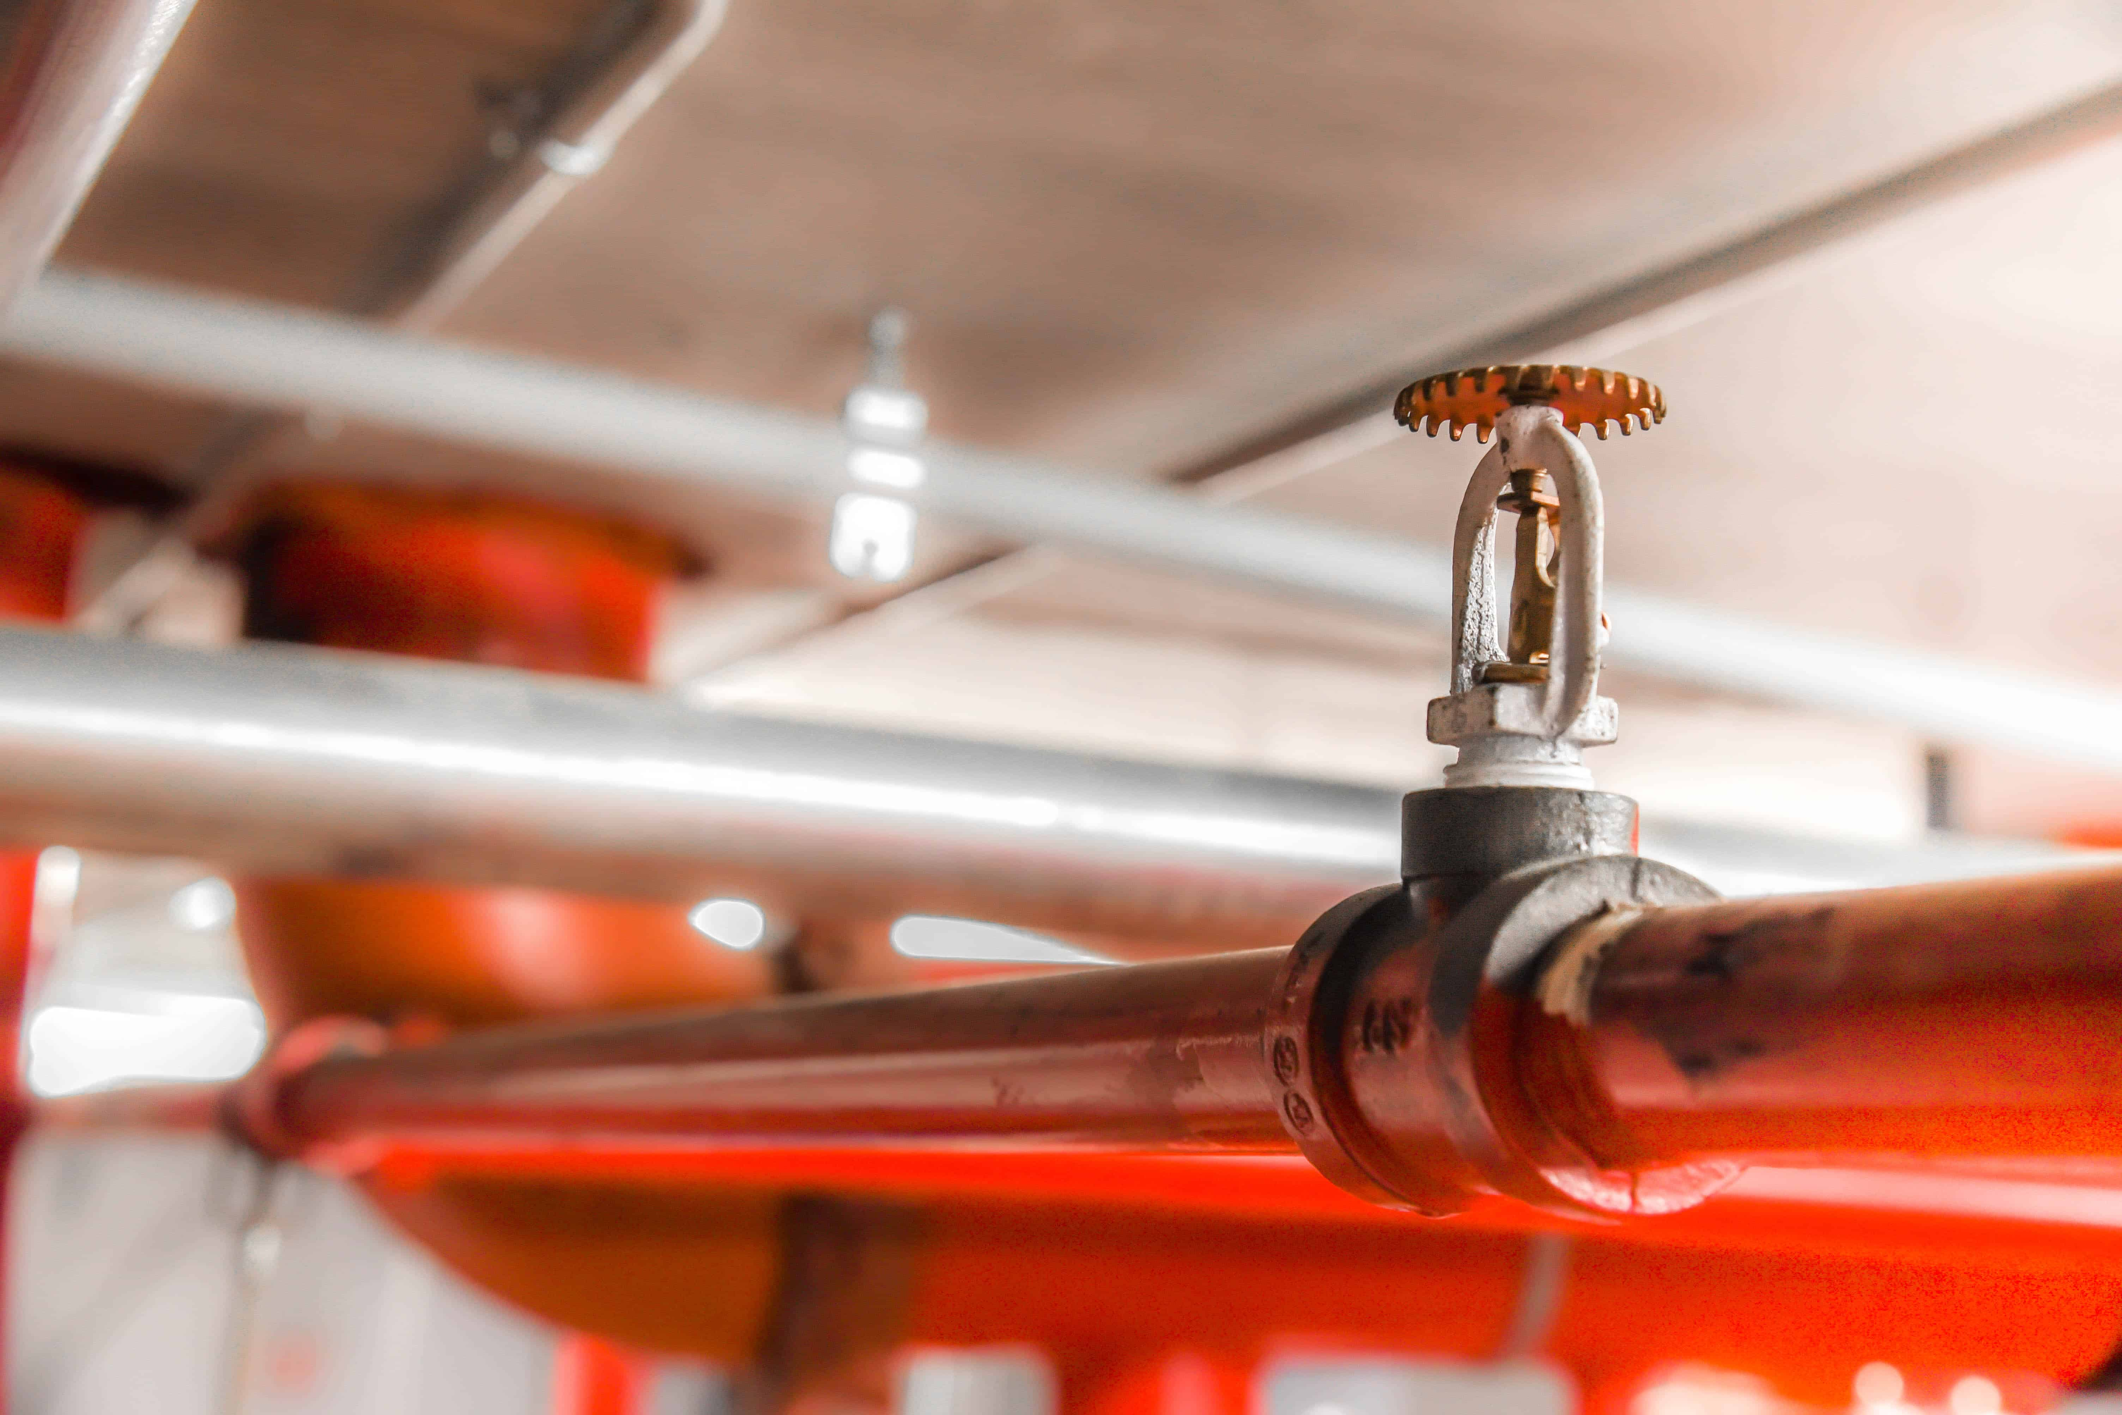
Sprinklers
Voordelen
Grote brandveiligheid
Betrouwbaar
Snelle interventie
Nadelen
Aanleg en onderhoud is duur
Meer kans op waterschade

Slide 5
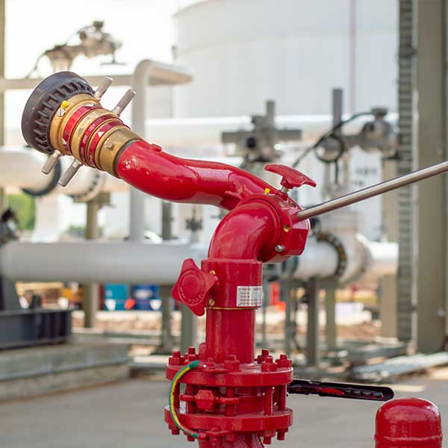
Oplossing
Stationair Brandblusapparaat
Veel goedkopere aanleg
Minder kans op waterschade
Snelle interventie
Betrouwbaar
Doeltreffend

Slide 6
Overzicht
Inleiding
Ontwerp
Stappen
Detectie en lokalisatie
Richten
Blussen
Prototype
Constructie
Elektrisch circuit
Roterend platform, arm en spuit
Resultaten
Besluit
Bibliografie

Slide 7
Klantenvereisten
Apparaat:
Zelfstandig branden detecteren
Arm richten naar brand
Water richting brand spuiten
Stoppen wanneer de brand geblust is
Automatische werking
Manuele override
Communicatie met PC
Makkelijk vervoerbaar

Slide 8
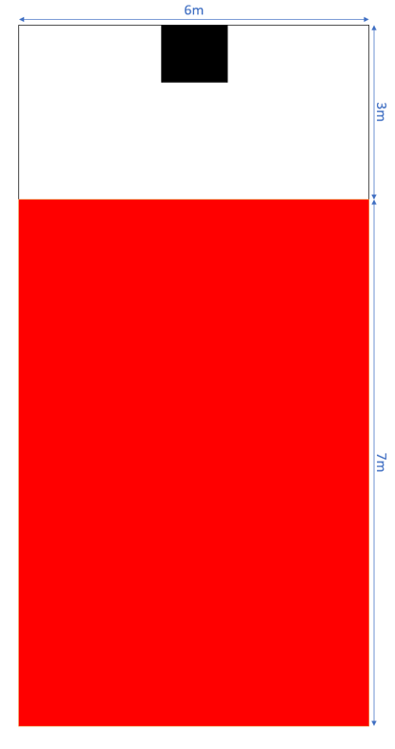
Ontwerpspecificaties
Detectie- en blusoppervlak: 7m x 6m op 3m afstand
Maximale uitwijking horizontaal: 90°
Maximale uitwijking verticaal: 90°
Massa robot: max. 20 kg

Slide 9
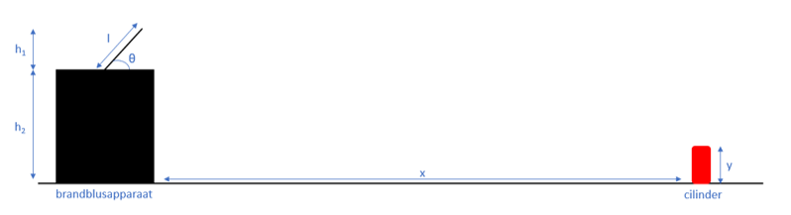
Ontwerpspecificaties
Hoeveelheid beschikbaar water: 10L
Elektronica afgeschermd van water

Slide 10
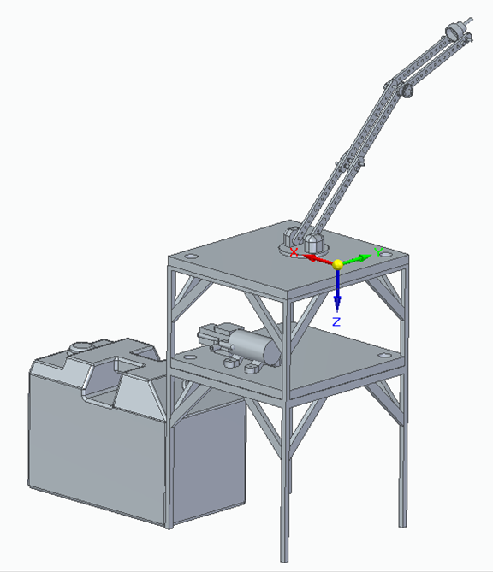
Ontwerp
Makerbeams
MDF
Plastic verbindingen arm
Breadbord (Fullsize)
Arduino Nano
2 motoren (HP- 1:100)
Dual motor driver
USB webcam (1080P)
9V batterij
Relais
Mebraanpomp (12V – 4.8 bar)
Flexibele slang
Jerrycan (10L)
Whadda waterflowsensor

Slide 11
Overzicht
Inleiding
Ontwerp
Stappen
Detectie en lokalisatie
Richten
Blussen
Prototype
Constructie
Elektrisch circuit
Roterend platform, arm en spuit
Resultaten
Besluit
Bibliografie

Slide 12
Overzicht
Inleiding
Ontwerp
Stappen
Detectie en lokalisatie
Richten
Blussen
Prototype
Constructie
Elektrisch circuit
Roterend platform, arm en spuit
Resultaten
Besluit
Bibliografie

Slide 13
Detectie en lokalisatie
USB Webcam 1080P
Verbonden met laptop via USB-kabel
Draait mee met arm
Detecteert rode objecten m.b.v python-software
Stopt op voorwerp met gewenste lichtintensiteit met hoek 0°
Berekent afstand tussen camera en voorwerp via python-code

Slide 14
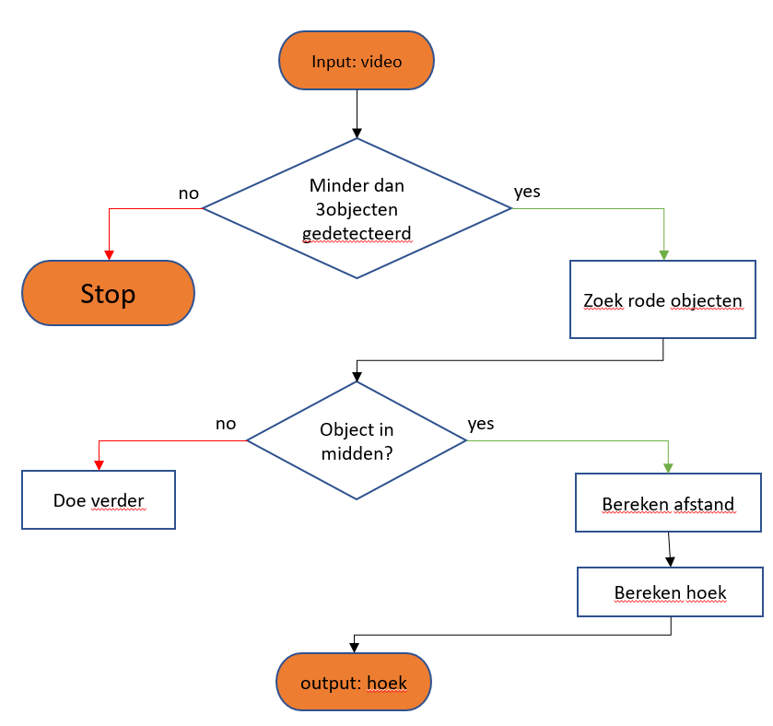
Detectie en lokalisatie

Slide 15
Overzicht
Inleiding
Ontwerp
Stappen
Detectie en lokalisatie
Richten
Blussen
Prototype
Constructie
Elektrisch circuit
Roterend platform, arm en spuit
Resultaten
Besluit
Bibliografie

Slide 16
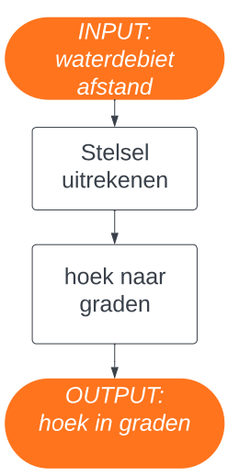
Richten
Hoeken
Camera zorgt voor correcte hoek bij horizontale rotatie
Berekeningen op laptop hebben als output de afstand tot het voorwerp

Slide 17
Richten
Beweging
2 motoren (Micro Metal Gear Motor 100:1 HP)
Horizontale rotatie: roterend platform met arm, camera en 2de motor
Arm beweegt verticaal door hefboomsysteem
Verticale rotatie: motor op platform verbonden met arm

Slide 18
Overzicht
Inleiding
Ontwerp
Stappen
Detectie en lokalisatie
Richten
Blussen
Prototype
Constructie
Elektrisch circuit
Roterend platform, arm en spuit
Resultaten
Besluit
Bibliografie

Slide 19
Blussen
Pomp
Wanneer armen correct gericht → signaal → werking pomp
Whadda waterflowsensor treed in werking voor eventuele aanpassingen van hoek
Juiste hoeveelheid water + ingerekende verspilling water wegspuiten

Slide 20
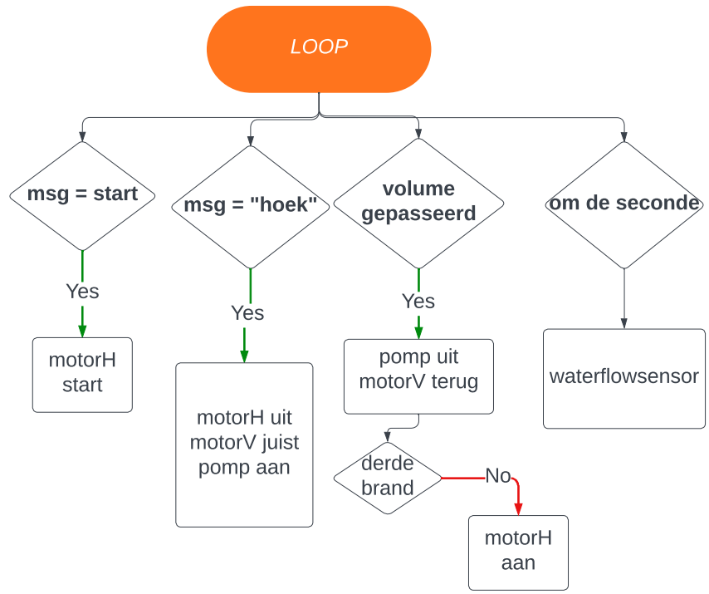
Blussen

Slide 21
Overzicht
Inleiding
Ontwerp
Stappen
Detectie en lokalisatie
Richten
Blussen
Prototype
Constructie
Elektrisch circuit
Roterend platform, arm en spuit
Resultaten
Besluit
Bibliografie

Slide 22
Overzicht
Inleiding
Ontwerp
Stappen
Detectie en lokalisatie
Richten
Blussen
Prototype
Constructie
Elektrisch circuit
Roterend platform, arm en spuit
Resultaten
Besluit
Bibliografie

Slide 23
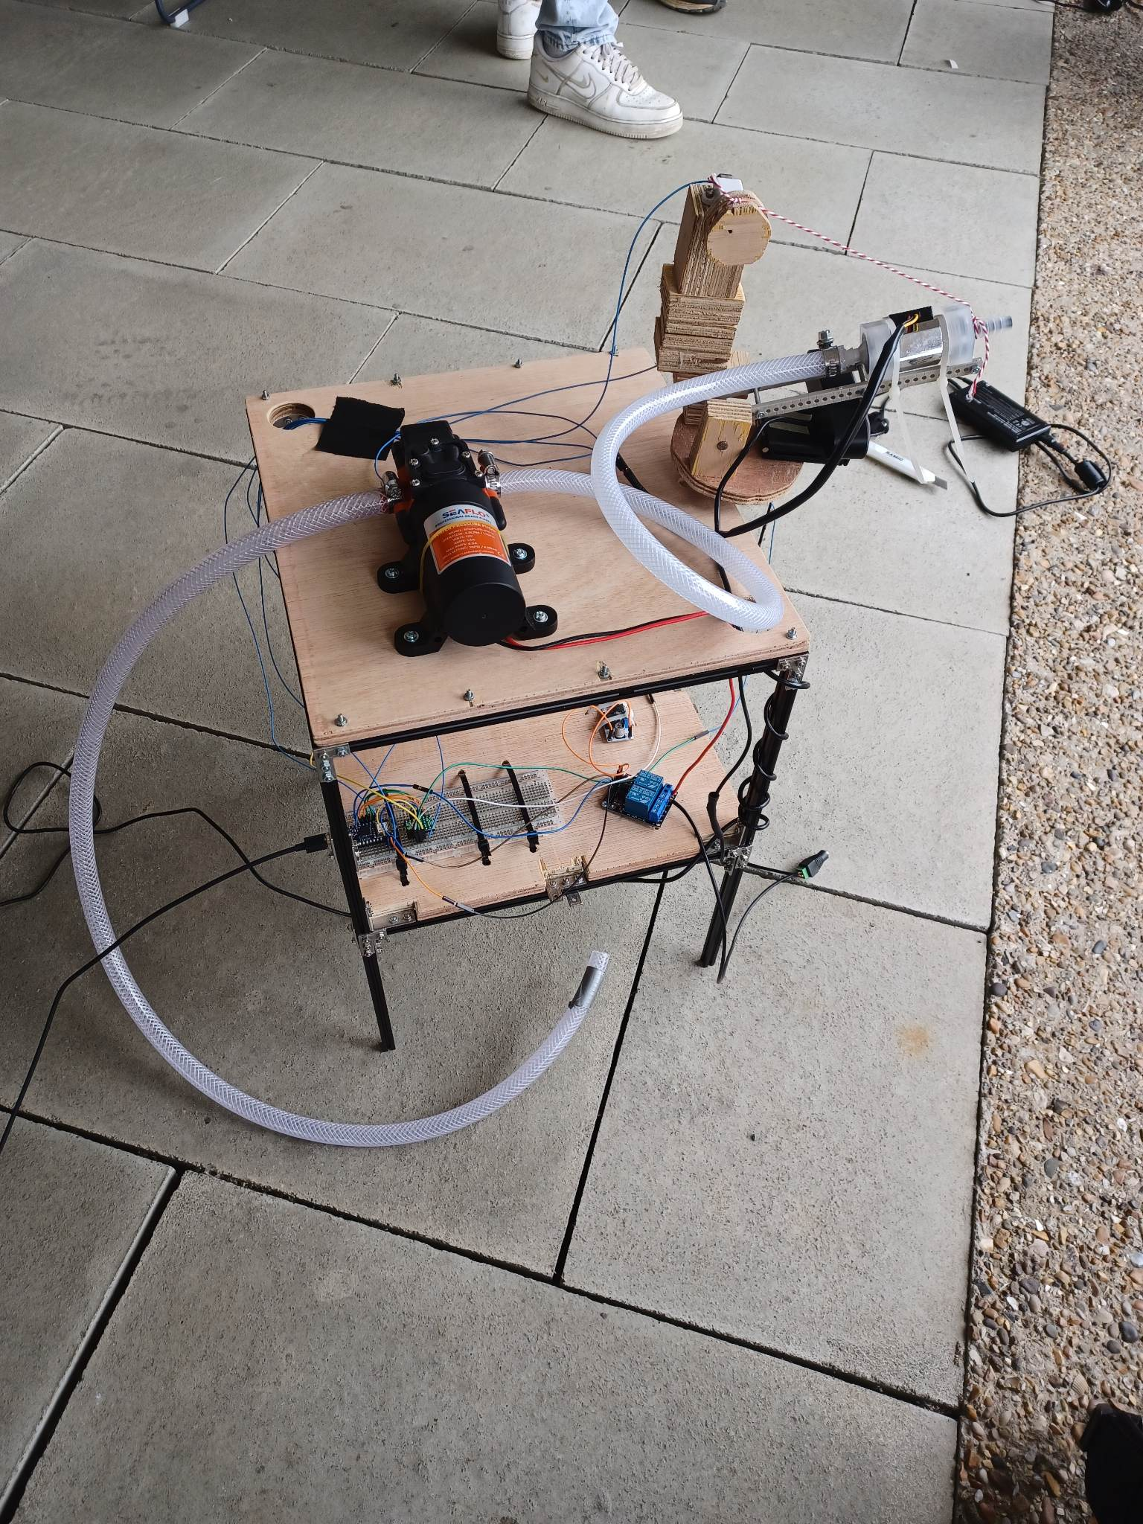
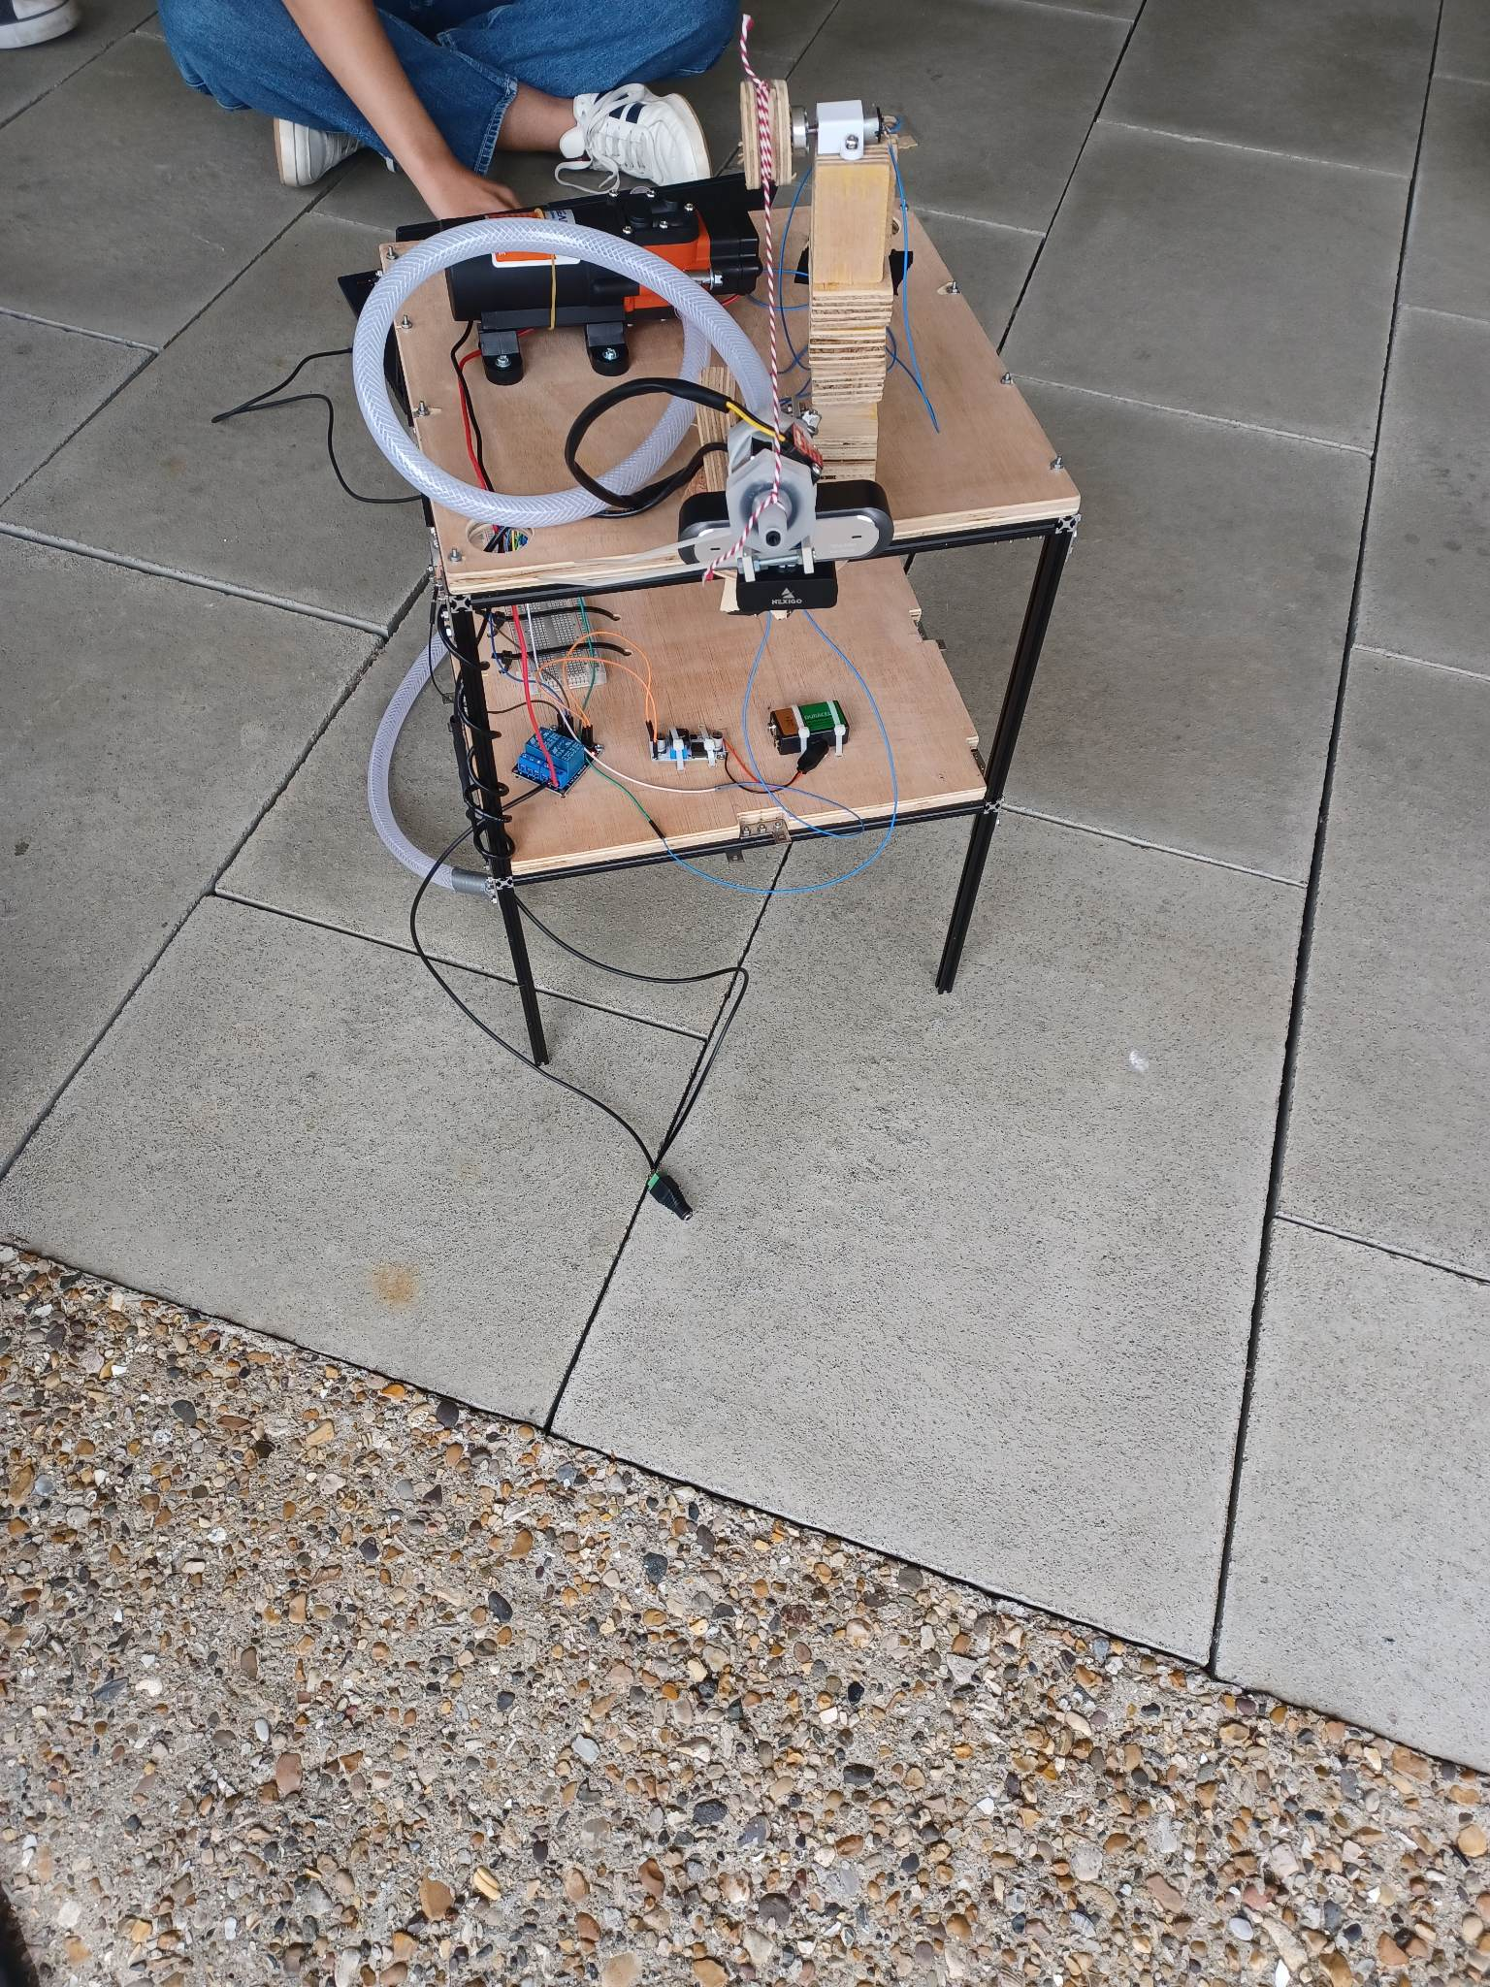
Constructie

Slide 24
Overzicht
Inleiding
Ontwerp
Stappen
Detectie en lokalisatie
Richten
Blussen
Prototype
Constructie
Elektrisch circuit
Roterend platform, arm en spuit
Resultaten
Besluit
Bibliografie

Slide 25
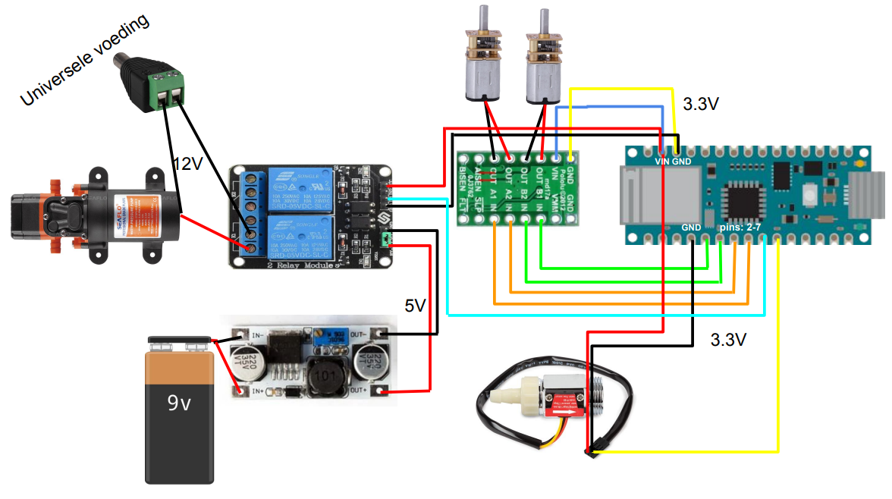
Elektrisch circuit

Slide 26
Overzicht
Inleiding
Ontwerp
Stappen
Detectie en lokalisatie
Richten
Blussen
Prototype
Constructie
Elektrisch circuit
Roterend platform, arm en spuit
Resultaten
Besluit
Bibliografie

Slide 27
Roterend platform, arm en spuit
Horizontale beweging
Motor bevestigt in bovenste platform
Zorgt voor horizontale beweging roterend platform
Arm → 2 plastieken armpjes verbonden door moeren en bouten
Waterflowsensor bevestigt op de arm
Spuit bevestigt op de waterflowsensor
Motor is verbonden met soort van katrol
→ Arm verticaal laten bewegen

Slide 28
Roterend platform, arm en spuit
Verticale beweging
Arm → 2 plastieken armpjes
Waterflowsensor bevestigt op arm
Spuit bevestigt op waterflowsensor
Motor is verbonden met soort van katrol

Slide 29
Roteren platform, arm en spuit

Slide 30
Overzicht
Inleiding
Ontwerp
Stappen
Detectie en lokalisatie
Richten
Blussen
Prototype
Constructie
Elektrisch circuit
Roterend platform, arm en spuit
Resultaten
Besluit
Bibliografie

Slide 31
Resultaat demo
Beide testen gelijkaardig
Twee objecten gedetecteerd
Twee keer geschoten
In de buurt van cilinders
Kleine afwijking afstand en richting
Mits handmatige hulp:
- 3e object gedetecteerd
- Nog eens geschoten
Telkens 30s geschoten

Slide 32
Wat ging goed?
Volledige elektrisch circuit
Code Arduino
- Motoraandrijving
- Regeling pomp
Objectdetectie
Stevigheid constructie
Geen waterlekken
Manuele besturing

Slide 33
Wat kon beter?
Ontwerp (foute keuzes/aankopen?)
MakerBeams
Waterflowsensor
Powerbank
USB Webcam 1080P
Micro Metal Gear Motor 100:1 HP
Flexibele slang
Roterend platform
Omvang

Slide 34
Wat kon beter?
Code en elektrisch circuit?
Afstandsdetectie
Hoekberekeningen

Slide 35
Overzicht
Inleiding
Ontwerp
Stappen
Detectie en lokalisatie
Richten
Blussen
Prototype
Constructie
Elektrisch circuit
Roterend platform, arm en spuit
Resultaten
Besluit
Bibliografie

Slide 36
Besluit

Slide 37
Overzicht
Inleiding
Ontwerp
Stappen
Detectie en lokalisatie
Richten
Blussen
Prototype
Constructie
Elektrisch circuit
Roterend platform, arm en spuit
Resultaten
Besluit
Bibliografie

Slide 38
Bibliografie
Brandon. (2018, 25 oktober). Atlanta Fire Sprinkler System Maintenance, Inspection | Fire Systems, Inc. Fire Systems, Inc. https://firesystems.net/inspections/sprinkler-systems/
Fire Fighting – Home. (z.d.). https://fsip.co.uk/fire-fighting/
Murtaza’s Workshop - Robotics and AI. (2020, 30 augustus). Object Detection OpenCV Python | Easy and Fast (2020) [Video]. YouTube. https://www.youtube.com/watch?v=HXDD7-EnGBY
Computer vision engineer. (2022, 27 oktober). Detecting color with Python and OpenCV using HSV colorspace | Computer vision tutorial [Video]. YouTube. https://www.youtube.com/watch?v=aFNDh5k3SjU

